Slide 1
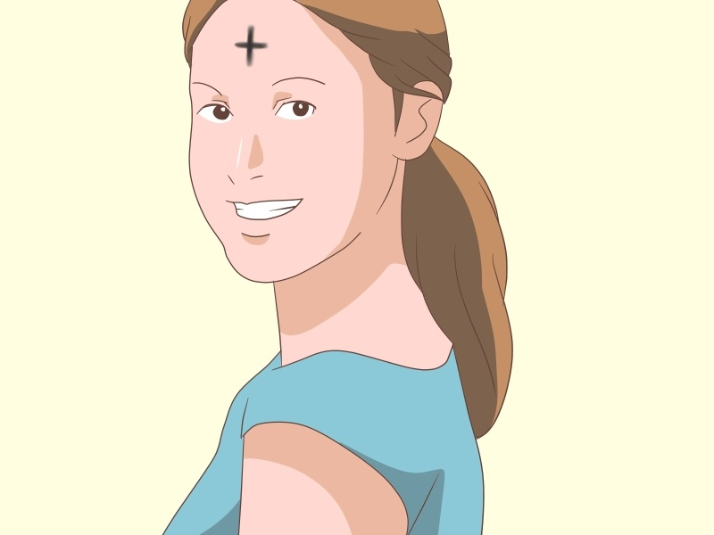

Slide 2
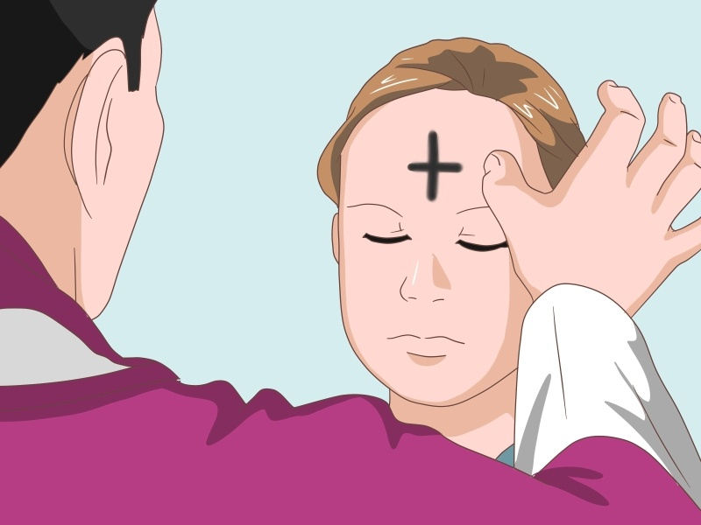
La Cuaresma se inicia 46 días antes del Domingo de Resurrección, o sea el Miércoles de Ceniza.

Slide 3
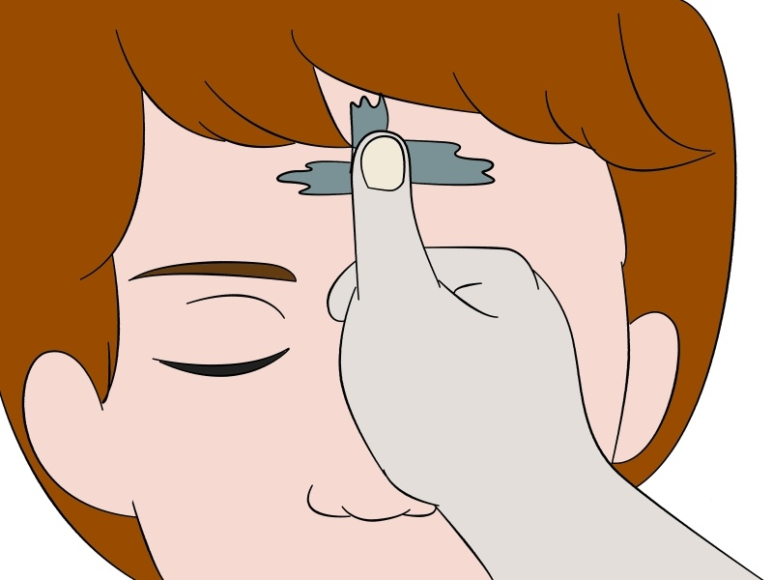
En éste día “La imposición de la ceniza nos recuerda nuestra propia mortalidad,
y marca el inicio de la temporada de penitencia, de reflexión y de ayuno que nos prepara
para la resurrección de Cristo el Domingo de Pascua, a través del cual alcanzamos la redención”.

Slide 4
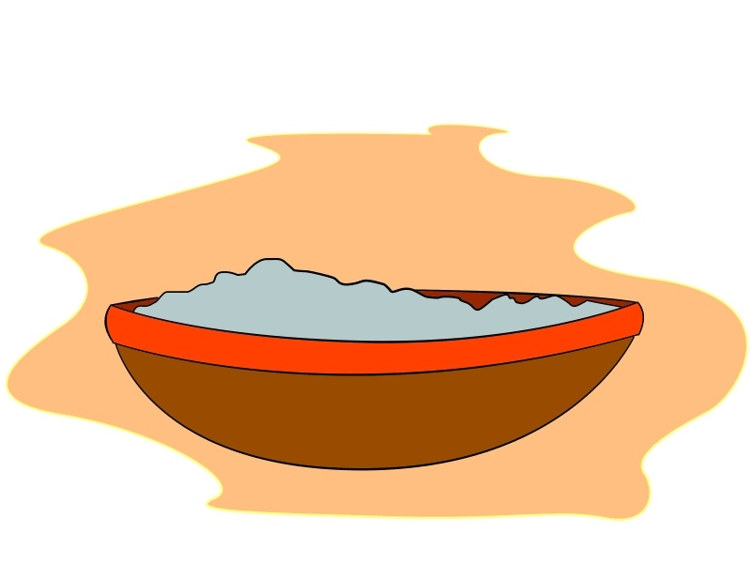
La Iglesia utiliza las cenizas como un símbolo de penitencia, hecho sacramental, a través
de la bendición de la Iglesia, y que nos ayuda a desarrollar un espíritu de humildad y sacrificio.

Slide 5
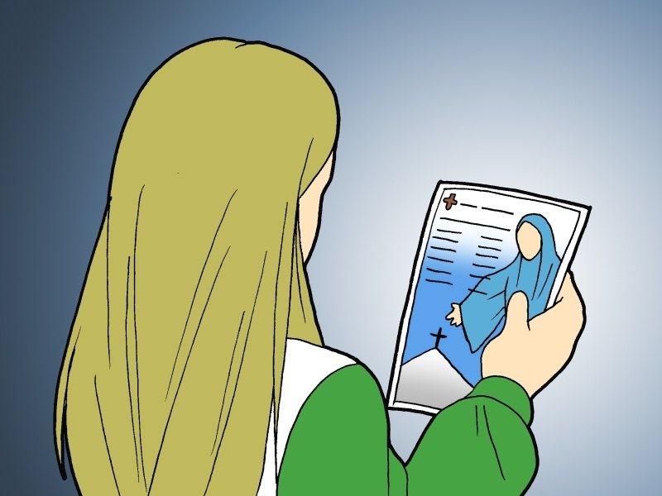
El tiempo de Cuaresma es el tiempo de preparación para la Semana Santa, lo que lleva a la Pascua.
Para muchos, es el momento de renunciar a algo como comer en exceso o dejar el cigarrillo,
para otros es un tiempo de penitencia, oración, reflexión o sacrificio.

Slide 6
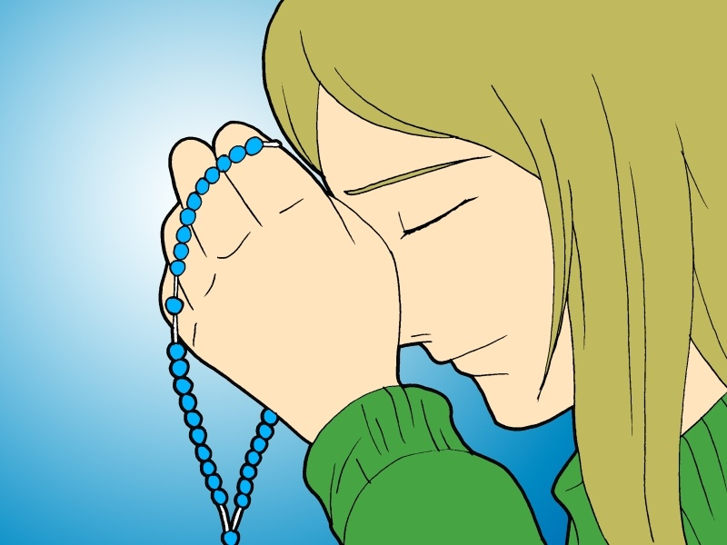
La Cuaresma comienza el Miércoles de Ceniza y se basa en tres pilares:
limosna, oración y ayuno.

Slide 7
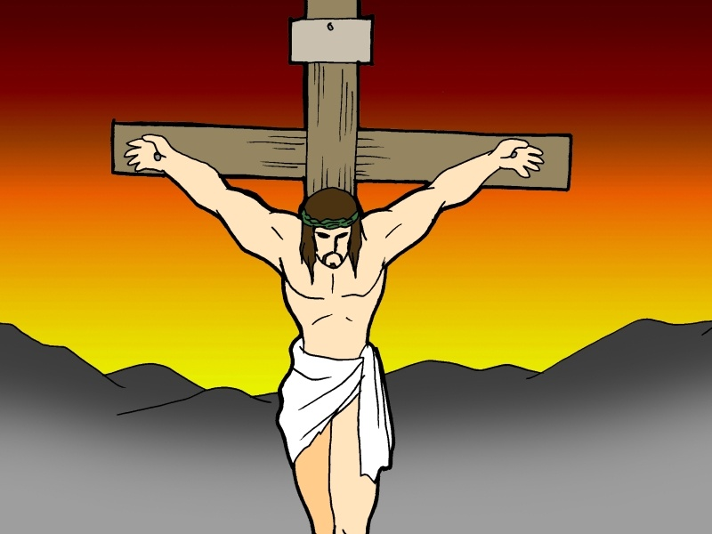
El tiempo de Cuaresma está relacionada a los cuarenta días que Jesús pasó en el desierto preparándose
para su ministerio. Para la Iglesia es un tiempo para que los fieles se preparen para la celebración
de la Pasión del Señor, su Muerte y su Resurrección.

Slide 8
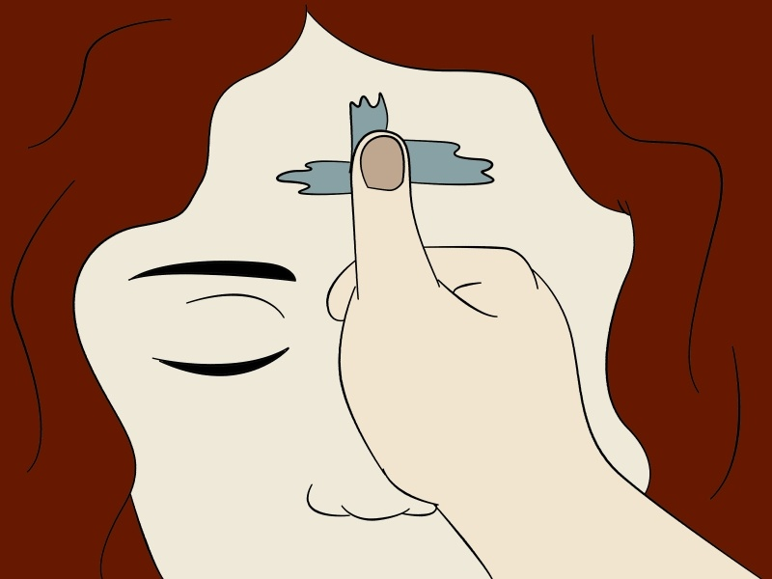
La imposición de la ceniza lo inició la iglesia como signo penitencial en el siglo XI,
para dar principio a los cuarenta días de penitencia y conversión.

Slide 9
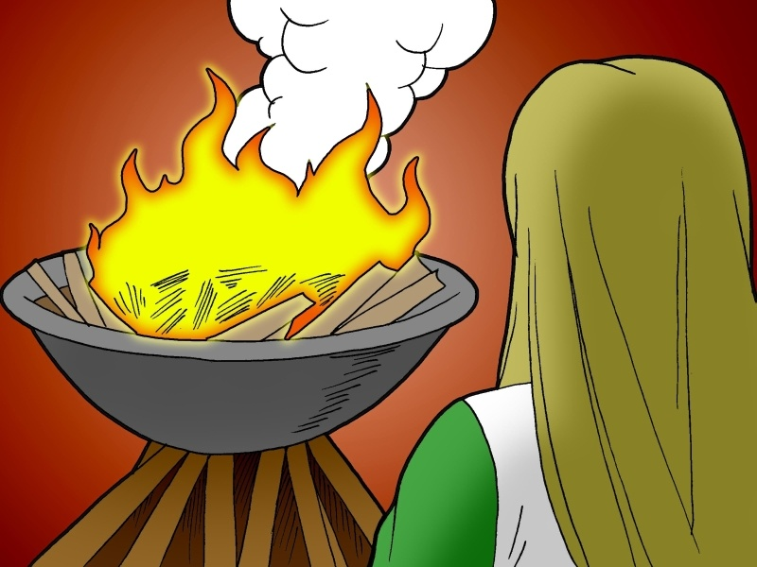
Las cenizas que se emplean este día son las palmas quemadas usadas
el día de Domingo de Ramos, del año anterior.

Slide 10
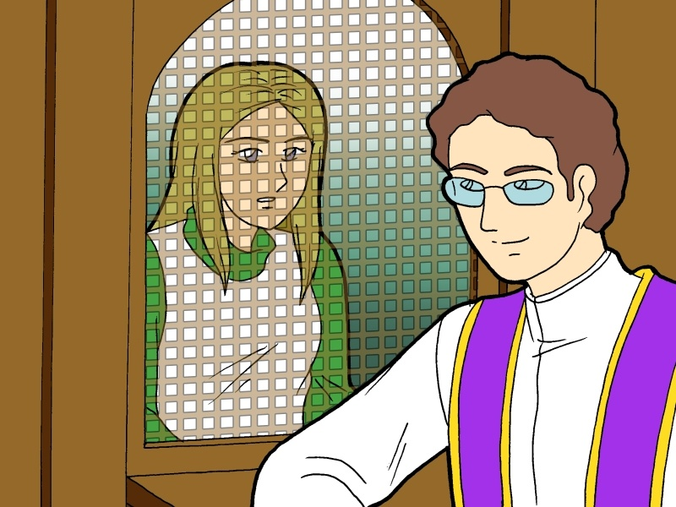
Esta imposición no nos perdona nuestros pecados porque sólo son perdonados
por el sacramento de la reconciliación, es más bien un signo de arrepentimiento y que como dijimos;
marca el inicio de un tiempo de reflexión que conocemos como “La Cuaresma”.

Slide 11
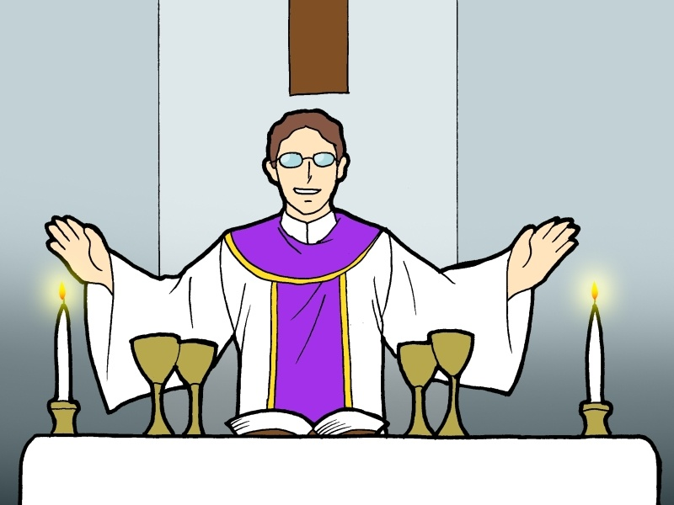
El día Miércoles de Ceniza, no es de obligación, pero si es un día de ayuno y abstinencia.
En donde se espera que atendamos a misa para que marquemos el comienzo de la Cuaresma.

Slide 12
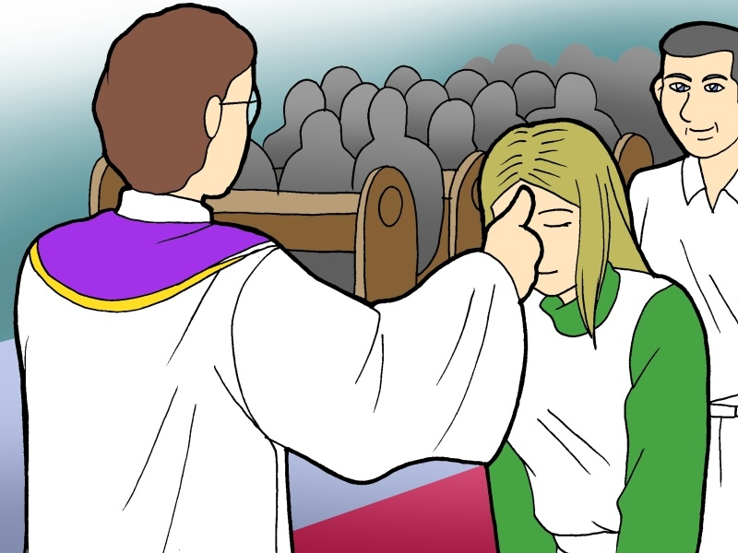
Durante esta ceremonia el sacerdote bendice las cenizas y las rocía con agua bendita, después
mancha su dedo pulgar derecho con las cenizas y, haciendo la señal de la cruz en nuestra frente,
nos impone las cenizas al mismo tiempo que dice: «Recuerda que polvo eres y en polvo te convertirás».

Slide 13
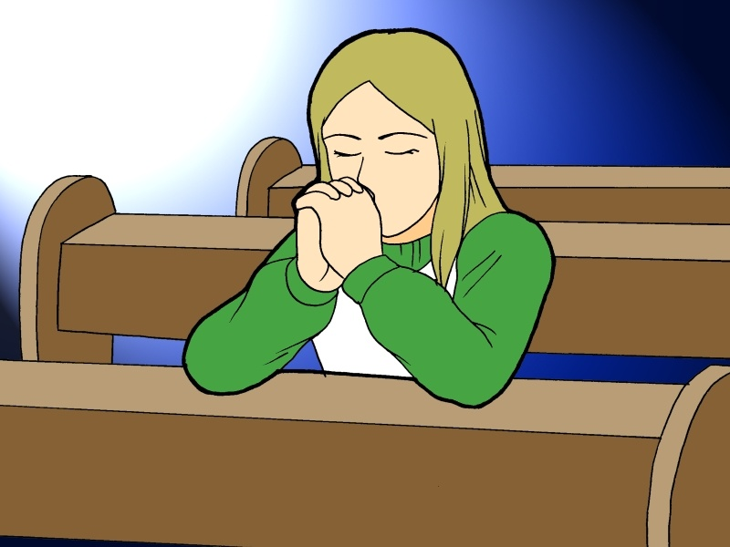
Eso me hace pensar que es importante comprender el profundo significado de las cenizas,
Que no nos limpia el pecado pero si nos compromete a que examinemos nuestras actuaciones pasadas,
para hacer un buen arrepentimiento de nuestros pecados.

Slide 14
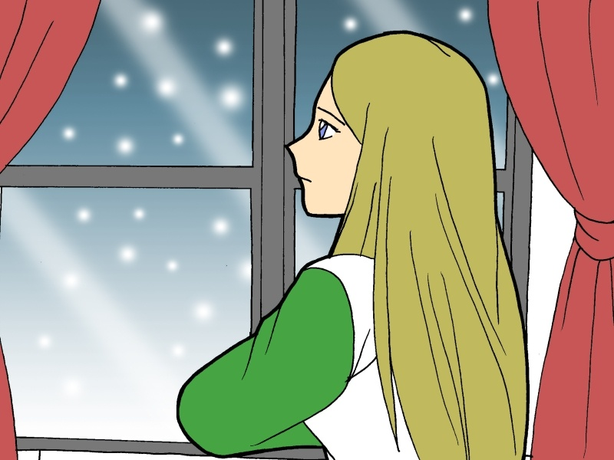
También las cenizas nos debe recordar que somos pasajeros de este mundo,
por lo que debemos vivir ahora disfrutando nuestro trabajo, familia, logros, y alegrías;
en fin todo lo que Dios nos ha dado. Sin embargo con esperanza de un futuro mejor en el Cielo.

Slide 15
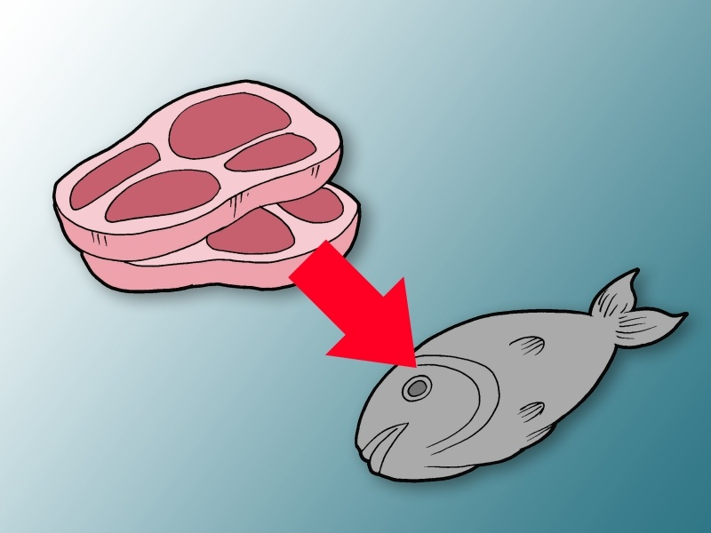
«Actitudes que nos ayudan a reparar el daño ocasionado con nuestros pecados»
Abstinencia: La ley de abstinencia requiere que un católico de 14 años en adelante se abstenga de comer carne de mamíferos los viernes en honor a la Pasión de Jesús.
Días de Abstinencia: Miércoles de Ceniza, Viernes Santo y todos los días viernes durante la Cuaresma.

Slide 16
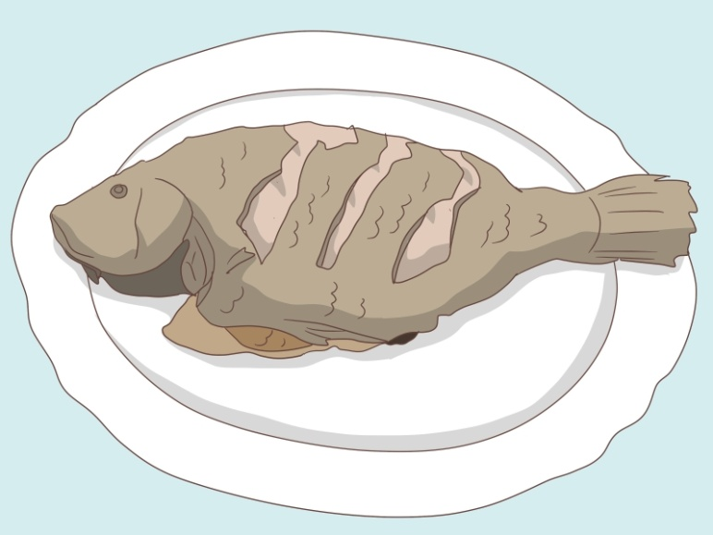
Ayuno: La ley de ayuno requiere que los católicos desde los 18 años hasta los 60 años reducir la cantidad
de alimento a consumir a la que se está acostumbrada normalmente.
La iglesia lo define como una sola comida al día o dos comidas pequeñas que unidas no exceda a una sola comida. El ayuno se rompe si se come entre comidas y tomando bebidas como: merengadas y jugos;
la leche no se considera. Días de Ayuno Obligatorios: Miércoles de Ceniza y Viernes Santo.

Slide 17
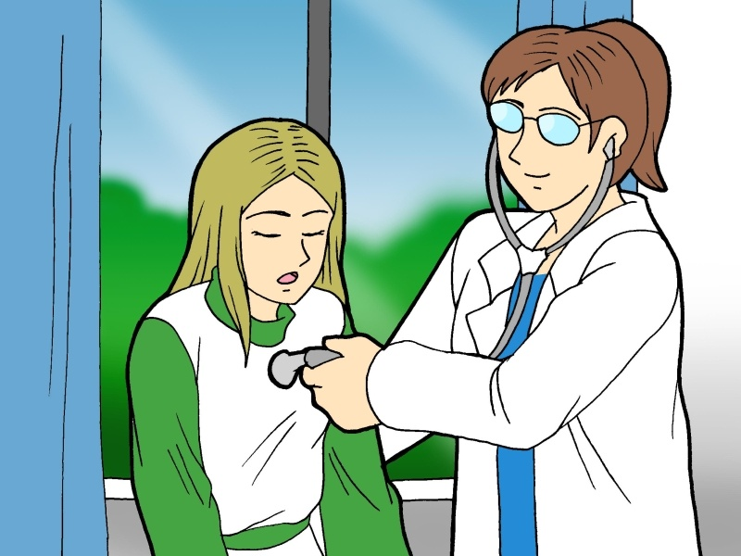
Exentos de Abstinencia y Ayuno: Los enfermos, con problemas mentales, frágiles, mujeres en cinta,
obreros con trabajo que requieren mucho trabajo físico o cualquier impedimento
que no les permita observar la disciplina penitencial.

Slide 18
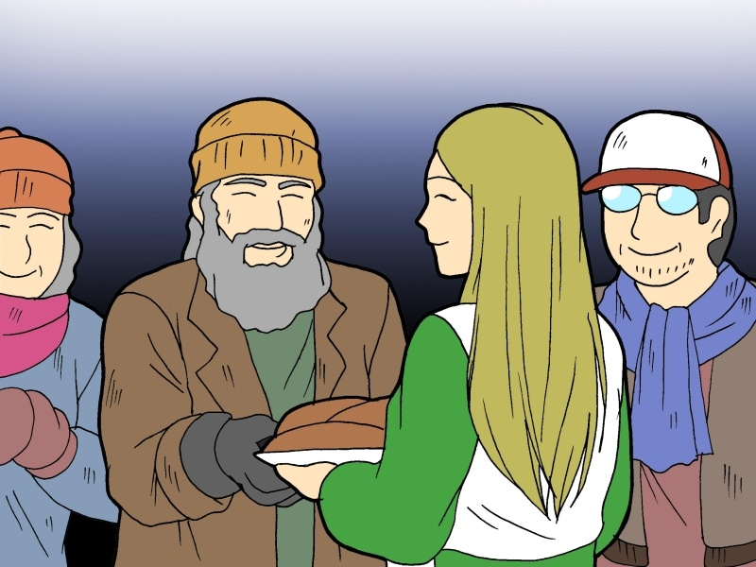
Hoy en día podemos practicar la abstención, sustituyéndola por un sacrificio.

Slide 19
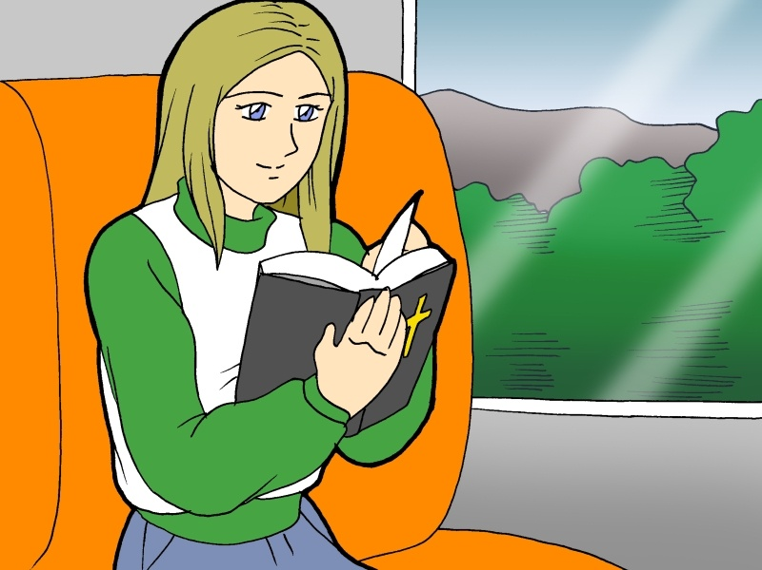
«Tiempo para prepararnos para la gran celebración de la Pascua»
En este tiempo, así como en Semana Santa puedes leer un pasaje de la Biblia
durante los cuarenta días de Cuaresma.

Slide 20
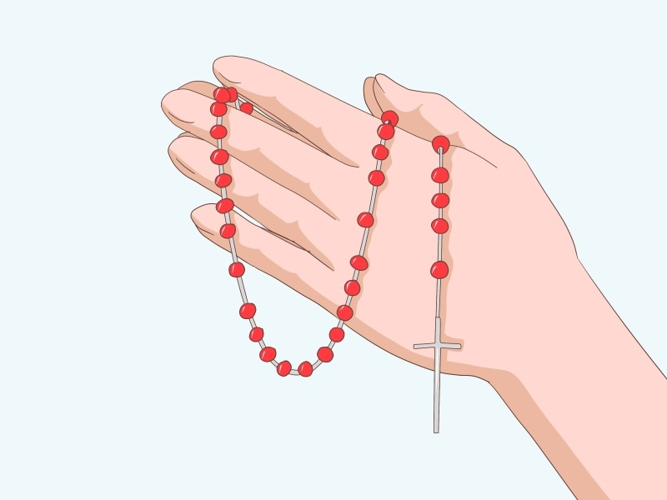
Rezar el Santo Rosario los sábados. El Santo Padre Pío siempre mostró su predilección por los niños y depositó en ellos la confianza de que su oración y en especial el rezo del Santo Rosario
traería la paz al mundo, así lo decía en palabras proféticas: "Los niños salvarán el mundo".

Slide 21
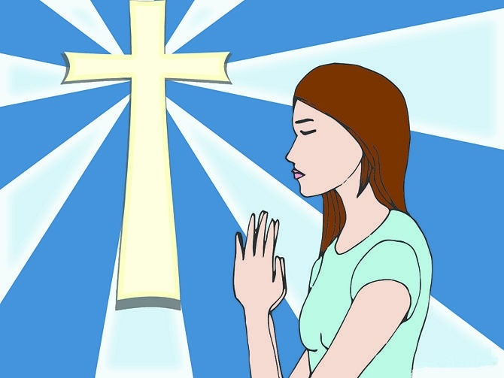
Rezar el Vía Crucis los viernes. Sólo tienes que ir a tu iglesia preferida, a la hora que mejor te convenga
y seguir la guía que puedes conseguirla en sitios o librería católica.

